Slide 1

Artificial Intelligence Fundamental
Áp dụng Giải thuật di truyền giải quyết bài toán người đưa thư

Slide 2

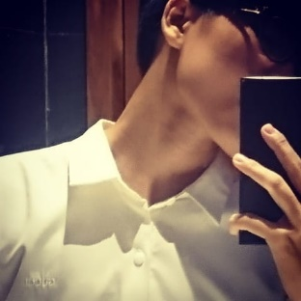
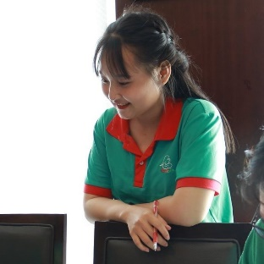
LÊ CÔNG DIỄN
MSSV: 18130038
Thành viên
nhóm
TRẦN TÚ UYÊN
MSSV: 16130657
HÀN KIM THỦY
MSSV: 18130238

Slide 3
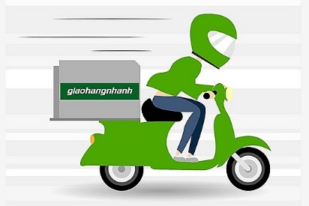
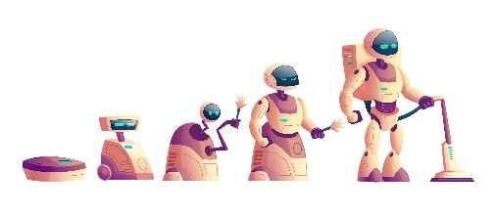

Giới thiệu Thuật toán di truyền
Khái niệm: Thuật toán di truyền (Genetic Algorithm) là thuật toán tối ưu ngẫu nhiên dựa trên cơ chế chọn lọc tự nhiên và tiến hóa di truyền nhằm tìm kiếm giải pháp thích hợp cho các bài toán tối ưu tổ hợp (Combinatorial optimization).
Travelling
Salesman
Problems
(TSP)
Ngày nay, GA được ứng dụng khá nhiều trong một số ngành như tin sinh học, khoa học máy tính, trí tuệ nhân tạo, tài chính và một số ngành khác.
Thiết kế và điều khiển
Robot
Một số ví dụ các bài toán
tối ưu bao gồm tối ưu số và tối ưu tổ hợp áp dụng GA

Slide 4
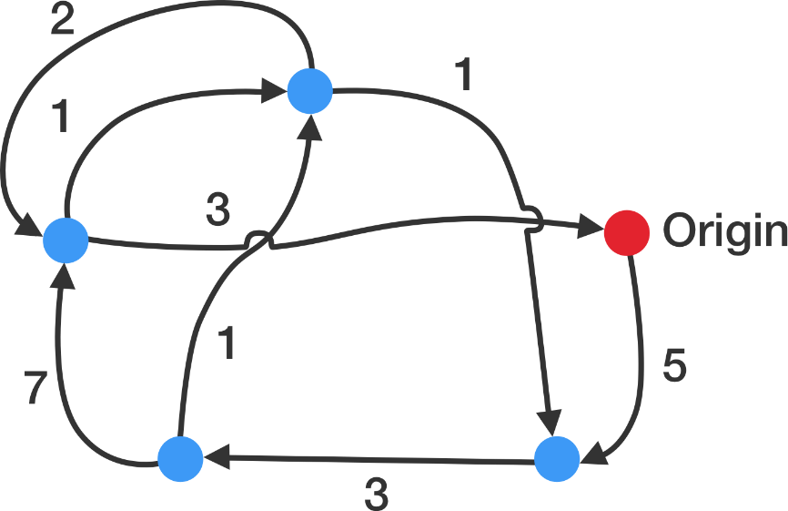
Bài toán TSP
Có một người giao hàng cần đi giao hàng tại n thành phố.
Người giao hàng xuất phát từ một thành phố nào đó, đi qua các
thành phố khác để giao hàng và trở về thành phố ban đầu.
Mỗi thành phố chỉ đến một lần, và khoảng cách từ một thành phố
đến các thành phố khác đã được biết trước.
Hãy tìm một chu trình sao cho tổng độ dài các cạnh là nhỏ nhất.

Slide 5
Các bước của Thuật toán di truyền
Khởi tạo quần thể
Đánh giá
Lựa chọn ngẫu nhiên
Trao đổi chéo
FALSE
Đột biến
Điều kiện dừng
TRUE
Cá thể tốt nhất

Slide 6
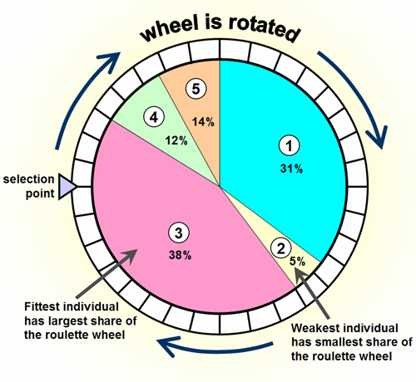
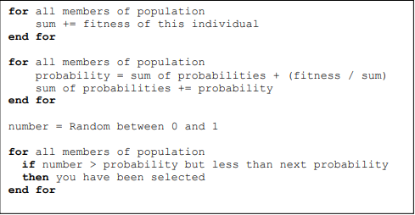
Lựa chọn ngẫu nhiên
Lựa chọn Bánh xe Roulette: các cá thể được cung cấp xác xuất được chọn tương ứng trực tiếp với fitness.
Minh họa thuật toán:

Slide 7
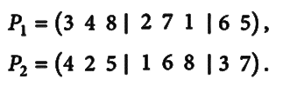
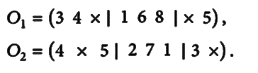
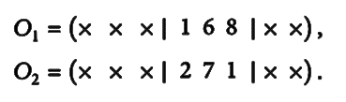


Trao đổi chéo
Trao đổi chéo là quá trình hình thành NST mới trên cơ sở NST cha mẹ, bằng cách ghép một hay nhiều đoạn gen của hai (hay nhiều) NST cha mẹ khác nhau (với hai điểm cắt ngẫu nhiên).
Trao đổi chéo được chọn sử dụng trong bài toán:
Partially Mapped Crossover Operator (PMX)
1
2
4
3
5

Slide 8
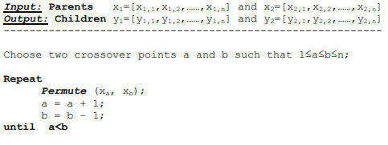
Đột biến
AND con sau khi được trao đổi chéo nếu nằm trong tỉ lệ đột biến sẽ xảy ra đột biến gene.
Phương pháp đột biến Reverse Sequence (RSM): chọn ngẫu nhiên vị trí i và j trên chuỗi AND sao cho i < j. Thứ tự gene trong chuỗi từ i đến j sẽ bị đảo ngược.
Mô tả thuật toán:

Slide 9
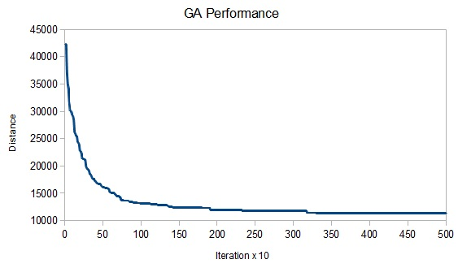
Điều kiện dừng
Trong một số lần thế hệ nhất định, mà quần thể gần như không có sự tiến hóa → tiệm cận tối ưu

Slide 10
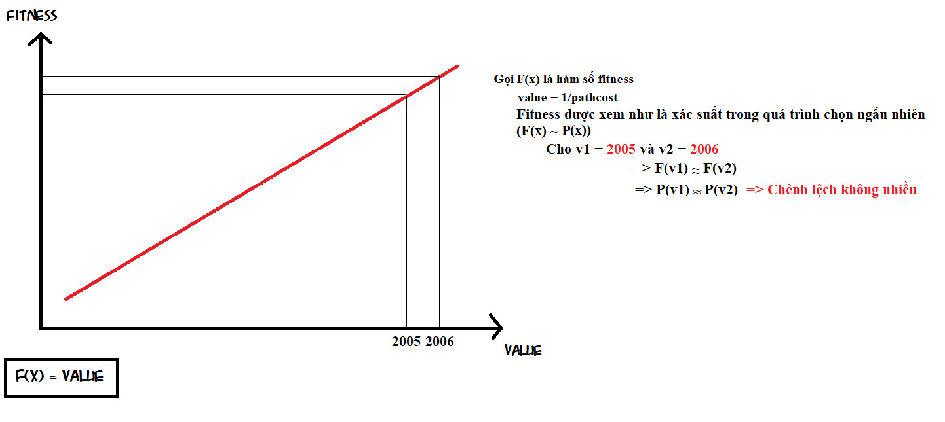
Tối ưu Fitness

Slide 11
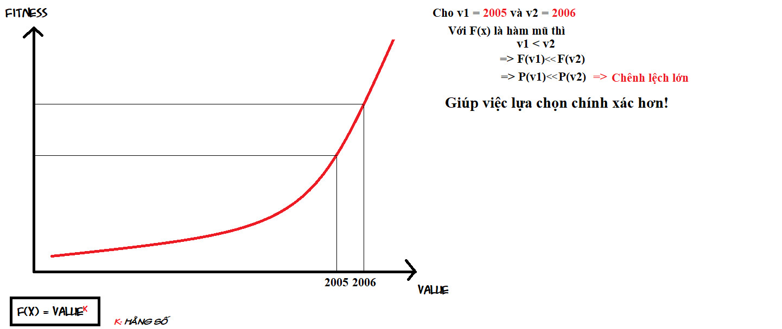
Tối ưu Fitness

Slide 12
Các thông số sử dụng
Kích thước quần thể: 3000
Tỉ lệ đột biến: 0.1
Giới hạn vòng lặp: 20

Slide 13
Dataset
Sử dụng các bộ dữ liệu chuẩn cho bài toán TSP được tải về từ trang http://elib.zib.de/pub/mp-testdata/tsp/tsplib/tsp/
Dữ liệu trong mỗi bộ bao gồm thông tin về tên bộ dữ liệu, số đỉnh, dạng đồ thị và danh sách đỉnh cùng với tọa độ
mỗi đỉnh.
a280.tsp
Drilling
problem
(Ludwig)
ch130.tsp
130 city
problem
(Churritz)
ch150.tsp
150 city
problem
(Churritz)
eil51.tsp
51-city
problem
(Christofides/Eilon)

Slide 14
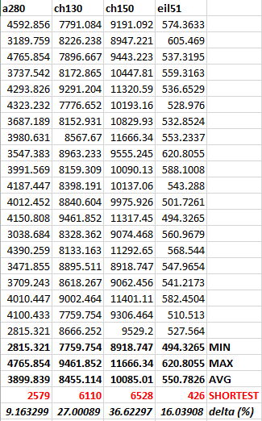
Kết
quả
GA

Slide 15
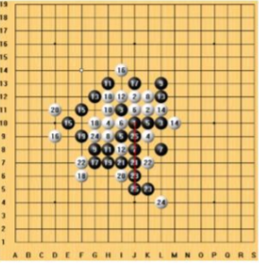
Giới thiệu Thuật toán Simulated Annealing
Khái niệm: Simulated annealing (SA) là phương pháp tối ưu hoá có thể áp dụng để tìm kiếm tối ưu hoá toàn cục của hàm chi phí và tránh tối ưu hoá cục bộ bằng việc chấp nhận một lời giải tồi hơn với một xác suất phụ thuộc nhiệt độ T. Thường được dùng khi không gian tìm kiếm là hữu hạn (chẳng hạn như tất cả đường đi thăm qua tất cả các thành phố cho trước).
Travelling Salesman
Problems (TSP)
Cờ
Connect6
Một số ví dụ về dùng SA

Slide 16
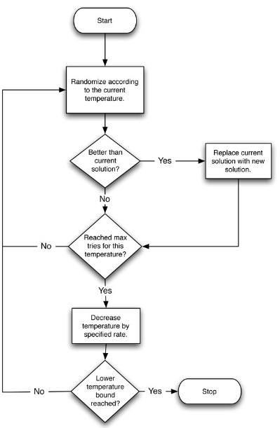
Quá trình thực hiện của thuật giải
Thuật toán bắt đầu với việc khởi tạo tham số T một giá trị lớn → giảm dần sau mỗi vòng lặp (tự định nghĩa).
Trong suốt quá trình, lời giải sẽ lặp đi lặp lại việc di chuyển ngẫu nhiên với một xác suất P nhất định và ngày càng mở rộng không gian tìm kiếm chứa các lời giải tốt, cuối cùng dừng lại khi T=0.
Xác suất chấp nhận:
e’ > e ⬄ P(e, e’, T) > 0

Slide 17
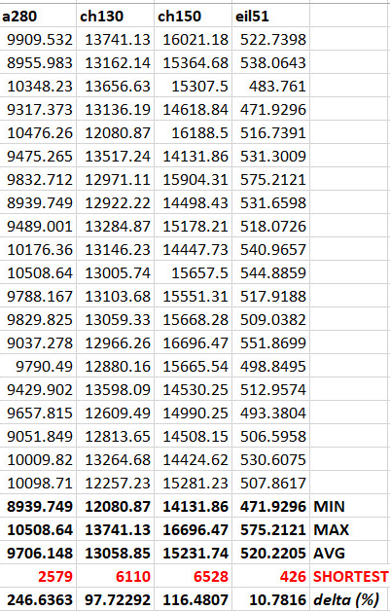
Kết
quả
SA

Slide 18
So sánh GA & SA
delta
delta
cities
cities

Slide 19
So sánh GA & SA
Genetic Algorithm
(Di truyền)
Simulated Annealing Algorithm (Luyện kim)
Ưu điểm:
Đạt độ chính xác cao, đặc biệt là không gian tìm kiếm lớn.
Nhược điểm:
Tốc độ chạy thuật toán chậm
Không gian lưu trữ lớn
Ưu điểm:
Tốc độ chạy thuật toán nhanh
Nhược điểm:
Dùng cho không gian tìm kiếm nhỏ (Sai số lớn)
Với không gian tìm kiếm lớn → độ chính xác không cao

Slide 20
Thank you!

